Slide 1
MİLLİ EĞİTİM MÜDÜRLÜĞÜ VE ÇUKUROVA İLİM VAKFI
SUNUMU HAZIRLAYAN
MEHMET AVCI

Slide 2
Bizim Üç Büyük Düşmanımız Var.
1.Cehalet
2.Fakr-u zaruret
3.İhtilaf
BUNLARI DA
1-İlim,Marifet,Eğitim-Öğretim
2-Ziraat, San’at, Ticaret ve
3-İttifakla, yeneceğiz

Slide 3
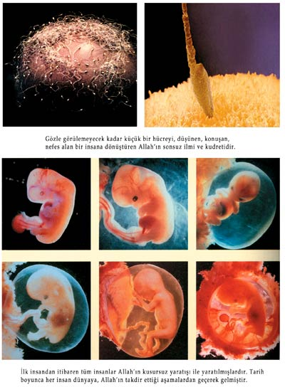
KUR’AN’IN İLK EMRİ
OKU!
SENİ YARATAN RABBİNİN ADIYLA!

Slide 4
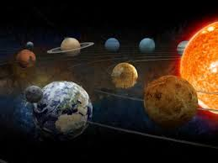
KAİNAT BİR KİTAPTIR.
KUR’AN KAİNAT KİTABINI OKUYOR.

Slide 5
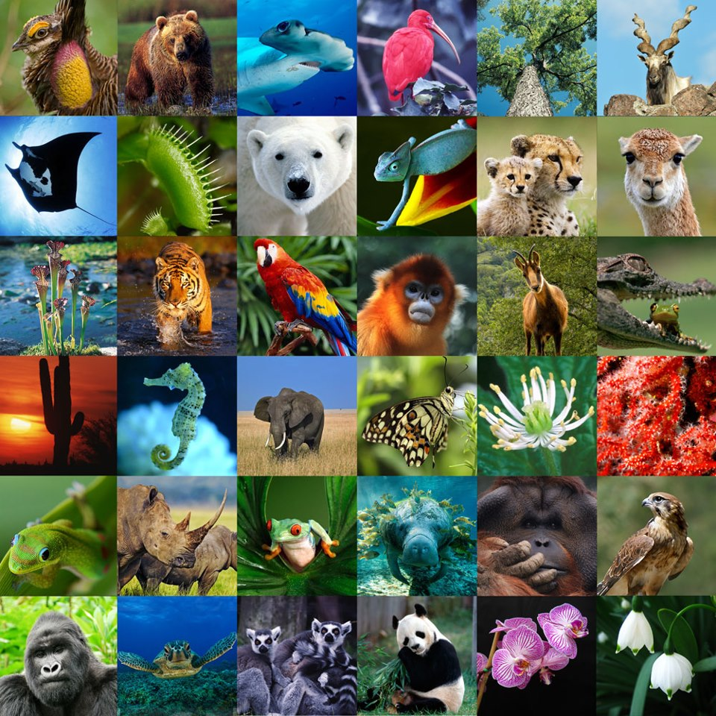
ALLAH’IN İSİMLERİNDEN BİRİ el-ALİMDİR
ALLAH’IN SIFATLARINDAN BİRİ İLİMDİR

Slide 6
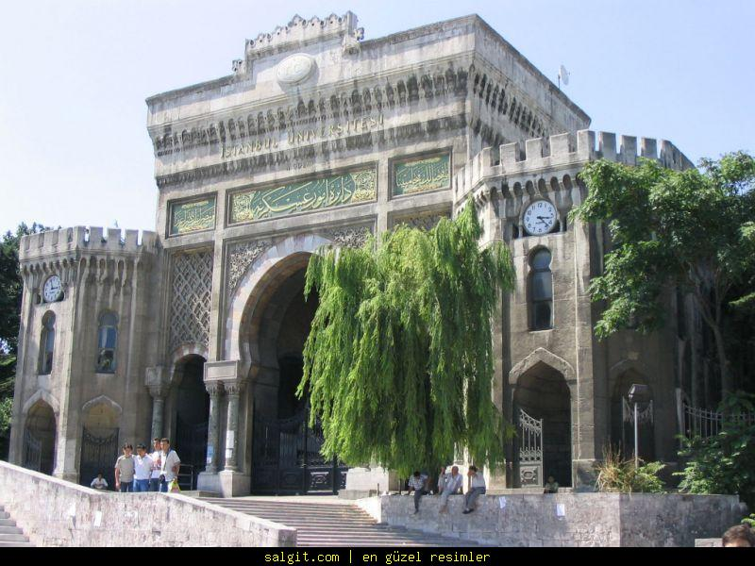
PEYGAMBERLER İLK MUALLİMLERDİR.

Slide 7
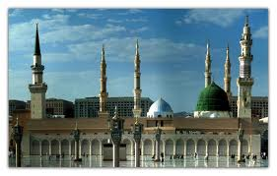
İLİM ÇİNDE’DE OLSA ARAYINIZ
İLİM MÜ’MİNİN YİTİĞİDİR NEREDE BULURSA ALIR.
BEŞİKTEN MEZARA KADAR İLMİ İSTEYİN.

Slide 8
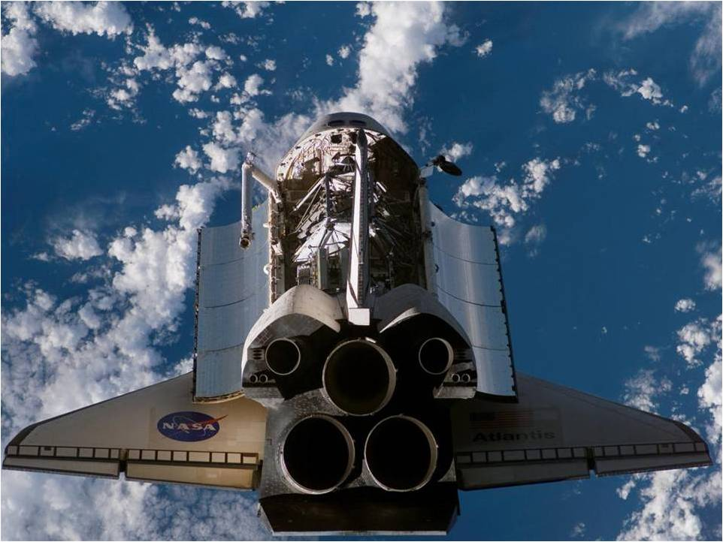
AKLIN NURU FEN BİLİMLERİDİR

Slide 9
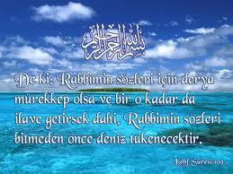
VİCDANIN NURU DİN İLİMLERİDİR

Slide 10
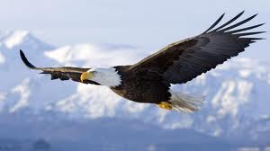
İKİSİNİN İMTİZACIYLA HAKİKAT TEVELLÜD EDER.

Slide 11
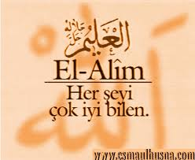
“HİÇ BİLENLERLE BİLMEYENLER BİR OLUR MU?”
“KULLARI İÇİNDEN ANCAK ALİMLER ALLAH’TAN
GEREĞİNCE KORKAR.”
“İLİM ÖĞRENMEK KADIN VE ERKEK HER MÜSLÜMANA FARZDIR.”

Slide 12
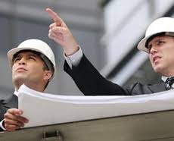
“İNSANA ÇALIŞMASININ KARŞILIĞI VARDIR.”

Slide 13
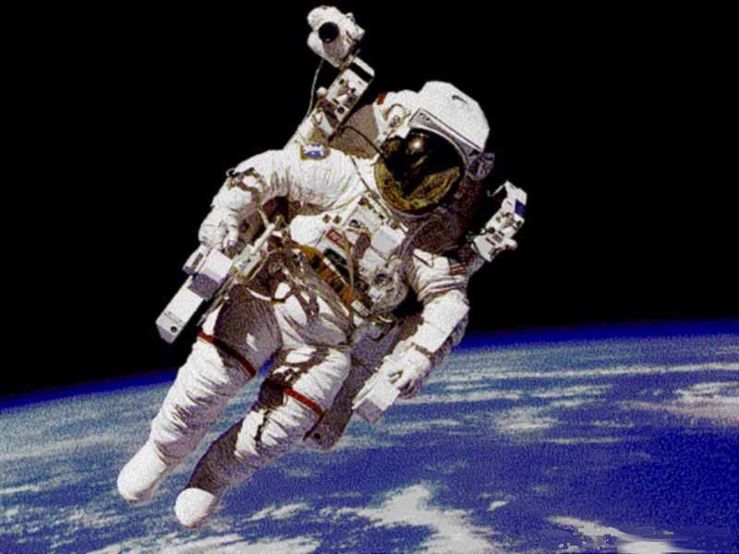
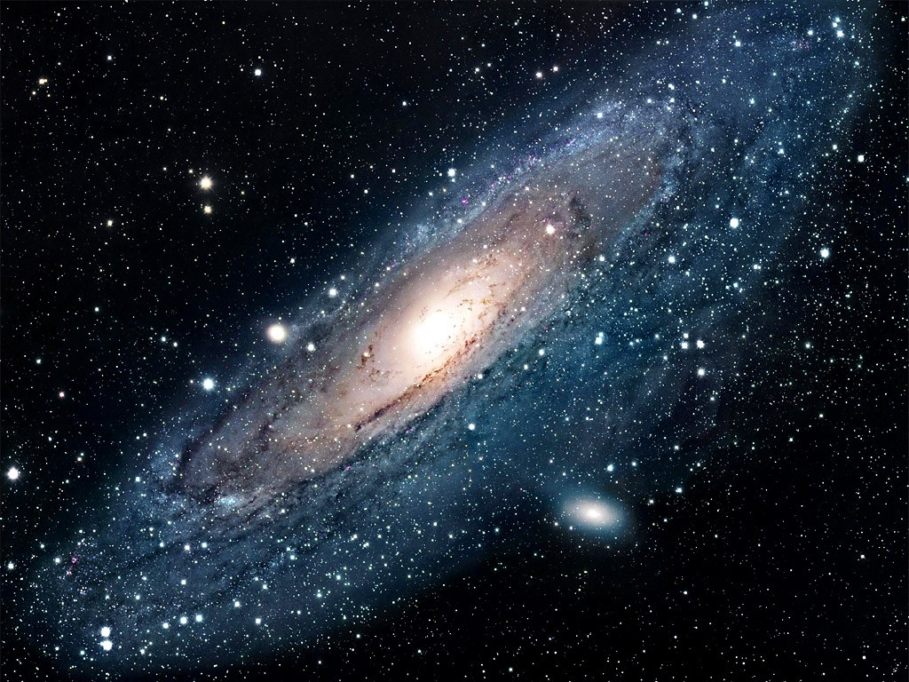
“DÜNYAYI İSTEYEN İLME SARILSIN,AHİRETİ İSTEYEN İLME SARILSIN,HEM
DÜNYAYI HEM AHİRETİ İSTEYEN YİNE İLME SARILSIN.”

Slide 14
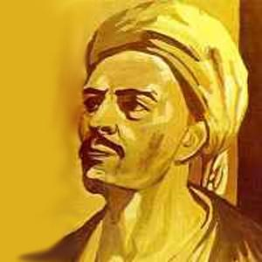
İLİM İLİM BİLMEKTİR
İLİM KENDİN BİLMEKTİR
SEN KENDİNİ BİLMEZSEN
BU NİCE OKUMAKTIR.
OKUMAKTAN MANA NE
KİŞİ HAKKI BİLMEKTİR
EĞER SEN HAKKI BİLMİYORSAN
BU KURU BİR EMEKTİR.
YUNUS EMRE

Slide 15
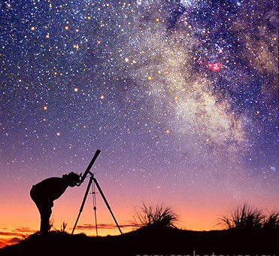
İNSANLAR KAİNAT KİTABINI OKUYARAK İLİM SAHİBİ OLURLAR.İNSAN AKLIYLA KEŞFOLUNAN FENLER İSE KAİNAT KİTABININ BİRER TERCÜMANIDIRLAR.

Slide 16
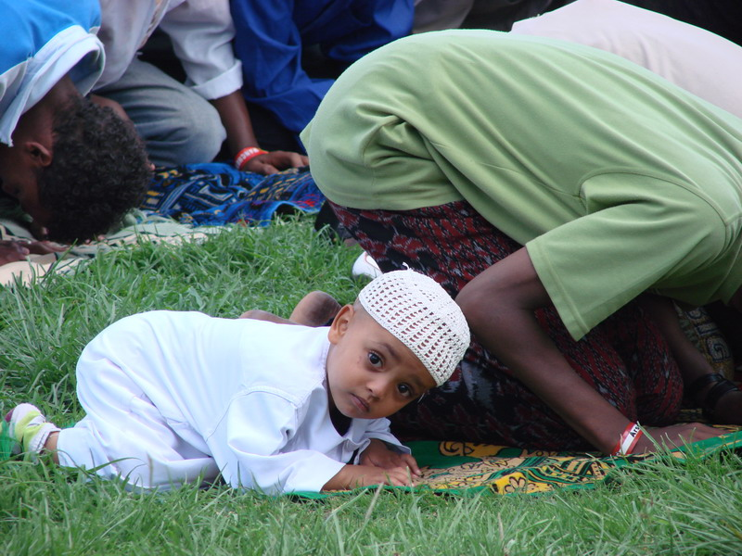
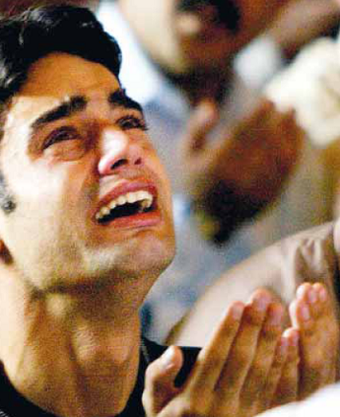
DEMEK ,İNSAN BU ALEME,İLİM VE DUA VASITASIYLA TEKEMMÜL ETMEK İÇİN GELMİŞTİR.
MAHİYET VE İSTİDAT İTİBARİYLE HER ŞEY İLME BAĞLIDIR.

Slide 17
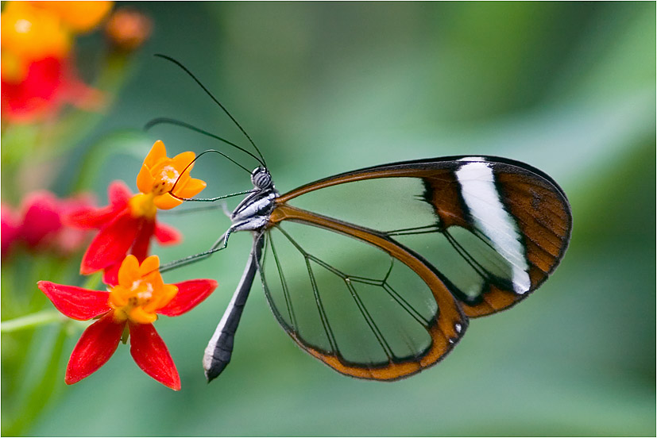

Slide 18
“ALİMLER PEYGAMBERLERİN VARİSLERİDİR.”
“BÜTÜN HAKİKİ İLİMLERİN ESASI VE MADENİ VE NURU VE RUHU MARİFETULLAHTIR.ONUN BİR ÜSTÜ DE İMAN-I BİLLAHTIR. ÖYLE İSE AKLI BAŞINDA OLAN İNSANLAR FEN VE TEKNİĞİ ;İLİMLERİN ŞAHI OLAN MARİFETULLAH’A YETİŞMEK VE ÇIKMAK İÇİN BİRER VESİLE VE BASAMAK YAPARLAR.”

Slide 19
TARİH BOYUNCA İLME VE ALİME DEĞER VEREN MİLLETLER DAİMA İLERLEMİŞLER;İLİMDEN VE ALİMDEN MAHRUM MİLLETLER DE HEP GERİDE
KALMIŞLARDIR.
“ELBETTE İNSANOĞLU AHİR VAKİTTE ULUM VE FUNUNA DÖKÜLECEKTİR.BÜTÜN KUVVETİNİ İLİMDEN ALACAKTIR.HÜKÜM VE KUVVET İLMİN ELİNE GEÇECEKTİR.

Slide 20
KADİR-İ ZÜL-CELAL, İLM-İ EZELİSİYLE KAİNAT KİTABININ VE ALEM SARAYININ İCADINI İRADE ETTİ VE KUDRETİYLE YARATTI.
İNSANLAR, ALLAH’IN VERDİĞİ AKIL VE ŞUUR İLE KAİNAT KİTABINI OKUDULAR VE BU ONLAR İÇİN İLİM OLDU.

Slide 21
ALLAH GÖKLERİ VE YILDIZLARI YARATMASAYDI ;GÖK VE YILDIZ BİLİMİ OLMAZDI.ALLAH İNSAN
VÜCUDUNU VE ONDAKİ AZALARI MESELA ;GÖZÜ VE DİŞİ YARATMASAYDI ;DİŞÇİLİK FAKÜLTESİ DE OLMAZDI.YÜZBİNLERCE SAHİFELİK TIP KİTAPLARI DA YAZILAMAZDI.

Slide 22
TEŞEKKÜRLER

